Slide 1
“Formas del agua” (ciclo del agua)
Curso: Pre kínder y kínder
Clases de artes visuales
Profesor Manuel López Roche

Slide 2
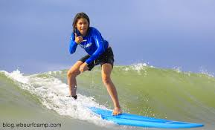
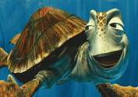
¡Saludos!
¡Bienvenidos chicos y chicas!
Hoy vamos a sumergirnos en las distintas formas que puede tener el agua o mejor dicho el ciclo del agua. A partir de distintas pinturas.
¡Comencemos!

Slide 3
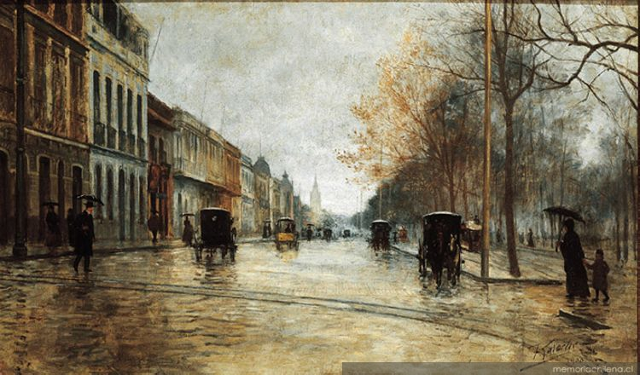
Lluvia “Alameda de las Delicias” de Fernando Laroche.
“EL RÍO CACHAPOAL” Antonio
Smith.
Mar “LA ESCUADRA CHILENA” Thomas Somerscales

Slide 4
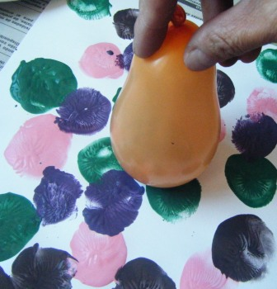
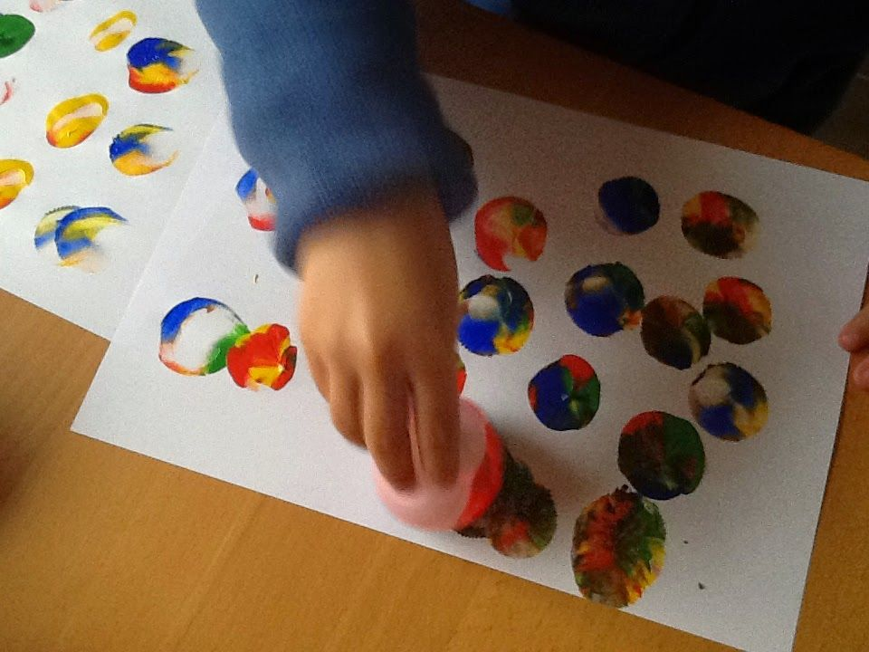
Actividad: “Gotitas de colores”
Materiales: 1 hoja de block u oficio, témperas de diversos colores, un plato, un globo o pelota pequeña, y lápices de colores).
Paso 1:Deberás colocar una porción de tres colores de témpera distintos, en el plato.
Paso 2: Después, inflarás el globo y lo aprisionarás en el plato, en los tres colores y colocarás el globo encima de la hoja ( como se muestra en la fotografía)
Paso 3:Al tener el globo con pintura, encima de la hoja de block o papel, comenzarás a estampar las huellas y tendrás estas “gotitas de colores”.
Nota: Si no posees ninguno de estos materiales, no te preocupes, puedes hacer muchos puntos con tus lápices de colores.

Slide 5
Cuando ya hayas terminado, puedes enviar una fotografía del trabajo, con tu nombre y curso, al correo:
manuel.lopez@colegio-auroradechile.cl
Sigue cuidándote en familia, quédate en casa y nos vemos muy pronto.
¡Felicitaciones por tu trabajo realizado!

